Slide 1
第二章 列表和数组
刘 融
华中农业大学生物信息中心

Slide 2
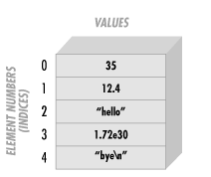

列表与数组的定义
列表是标量值的有序集，数组是用于存放列表的变量。每一个列表元素对应相应的数组元素，数组可以利用其索引查看每个元素的标量值。

Slide 3
列表的形式
列表元素包含在小括号()中，各元素用逗号隔开，可为数字、字符串、变量、表达式、undef值等同类型或不同类型的标量值。
()
(“hello”, ”world”)
print (1,2,3,4); #输出1234
(‘a’, 1, 1.34, “hello, $name”) #被替换为$name存放的标量值
(1,2,3,) #最后一个逗号被忽略
(1 .. 100) #包含从1到100共100个元素
(1.7 .. 5.7) #最小值和最大值换为整数
(“aa”..“ad”) #等于("aa","ab","ac","ad")
($m .. $n) # 由$m 和$n 的值决定
(1,$i+$j)

Slide 4
qw(quoted word)简写
qw操作把各元素放置于成对的界定符内，并用空格将其分开，Perl会把所有元素均视为单引号字符串
格式：qw 界定符 元素1 元素2……元素n 界定符
如：qw/fred barney betty wilma dino/
qw/1 $a str baby/ #$a是变量名，还是值?
界定符可以选用任何标点符号，也可以使用成对的符号。
如：qw #fred barney betty wilma dino#
qw {fred barney betty wilma dino}
qw (1 $a str baby)
qw [1 $a str baby]

Slide 5


列表操作
列表为标量值的集合，因此可将其赋值给标量变量的集合
#! /usr/bin/perl
($fred, $barney, $dino) = ("flintstone", "rubble", undef);
print "\$fred = $fred\n";
print "\$barney = $barney\n";
print "\$dino = $dino\n";
($fred, $barney, $dino) = qw(flintstone rubble undef);
print "\$fred = $fred\n";
print "\$barney = $barney\n";
print "\$dino = $dino\n";

Slide 6
当左边列表中的变量数目 < 右边列表中的值数目，那么右边列表中多余的值将被舍弃
($first_name, $last_name) = qw(Jack Tom Brian);
返回的结果为：
$first_name="Jack", $last_name="Tom"
当左边列表中的变量数目 > 右边列表中的值数目，那么左边列表中剩余的变量将被赋予undef值
($first_name, $middle_name, $last_name) = qw(Larry Wall);
返回的结果为：
$first_name = "Larry", $middle_name = "Wall", $last_name =undef

Slide 7

互换两个变量的值
#! /usr/bin/perl
$first_name = "Brian";
$last_name = "Ruan";
print "CHANGE-before:\$first_name = $first_name\n";
print "CHANGE-before:\$last_name = $last_name\n";
($first_name, $last_name) = ($last_name, $first_name);
print "CHANGE-after:\$first_name = $first_name\n";
print "CHANGE-after:\$last_name = $last_name\n";
问题：与C语言的差别在哪？

Slide 8
数组形式
数组形式
任何数组都是以@为标识，命名方式同简单变量
例如：@a=(1,2,3); # @a与$a是不同的变量
注意：数组的初始值为空()
元素形式
数组的元素为简单变量，以$开头。后面的变量名同数
组名，索引从0开始。
例如：$a[0]， $name[1], $gene[3]

Slide 9

练习：定义核酸数组

Slide 10
定义核酸数组
解答1：
@bases = ('A', 'C', 'G', 'T');
print "Here are the array elements:";
print "\nFirst element: ";
print $bases[0];
print "\nSecond element: ";
print $bases[1];
print "\nThird element: ";
print $bases[2];
print "\nFourth element: ";
print $bases[3];
解答2：
@bases = ('A', 'C', 'G', 'T');
@order = qw (First Second Third Fourth);
print "Here are the array elements:";
$i=0;
while( $i<4 ){
print "\n$order[$i] element: $bases[$i]";
$i++;
}

Slide 11

数组索引的一个例子
#! /usr/bin/perl
$number=2.71828;
@food;
for ($i=0; $i<5; $i++) {
$food[$i]=$i;
}
print "$food[$number+1]\n”
说明：任何求值能得到数字的表达式都可以用作下标

Slide 12
数组赋值方式
@a=(1,2,3,4); #标准的列表赋值
@a=(1..4); #@a为含元素1,2,3,4的数组
@b=(1,2,3,4)，@a=@b; #数组复制，C中可以这样吗？
@b=(2,3)，@a=(1,@b,4); #数组内插 @a=(1,2,3,4)
@b = (@odd, @even);
@b=(‘a’) x 4; #@b=(‘a’, ‘a’, ‘a’, ‘a’)

Slide 13



@rocks = qw( bedrock $name lava );
#返回的结果为：rocks[0]="bedrock"，rocks[1]='$name'（注意：不是变量$name的值），rocks[2]="lava“
@city = (); @rocks = ( "bedrock", @city, "lava" );
#数组rocks的元素为："bedrock"，"lava"，空列表被去除（隐示声名undef）
@city = (undef); @rocks = ( "bedrock", @city, "lava" );
#数组rocks的元素为："bedrock"，undef，"lava“
@rocks = ("bedrock", undef, "lava");
#数组rocks的元素为："bedrock"，undef，"lava"（显示声明undef）

Slide 14
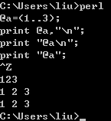
数组元素读取与输出
数组的读取
@a=(1..3)
单个数组元素读取：$a=$a[1];
多个数组元素读取：($x, $y, $z)=@a;
变量数多于数组元素：($a, $b, $c, $d)=@a; $a=1,$b=2,$c=3,$d=undef
变量数少于数组元素：($a, $b)=@a; $a=1,$b=2;
数组的输出
print @a; #输出的数组元素相连
print “@a”; #输出的数组元素之间加空格
print “@a\n”; #输出数组的所有元素后进行换行

Slide 15

数组内插于字符串
数组可以插入双引号的字符串中，插入的数组元素会自动空格。
@rocks = qw{ flintstone slate rubble };
print “quartz @rocks limestone\n”;
@fred = qw(hello dolly);
$x =“This is $fred[1]’s place”;
内插标量变量时，不要将其与[]连在一起，否则会被误认为是数组元素。
@fred = qw(eating rocks is wrong);
$fred = “right”; #期望打印“this is right[3]”
print “this is $fred[3]\n”;
print “this is ${fred}[3]\n”;
print “this is $fred\[3]\n”;

Slide 16
特殊的数组索引
如果将一个元素存储在数组最后元素之后的位置，数组会自动增长。
$rocks[0] = ‘bedrock’ ;
$rocks[1] = ‘slate ’ ;
$rocks[99] = ‘schist’ ;
# 除了以上三个元素，其他全为 undef 元素
针对rocks 数组，其最后一个元素的索引为$#rocks，即99。也可以用负索引值-1查看最后一个元素。
$rocks[$#rocks] = ‘schist’ ;
$rocks[-1] = ‘schist’ ;

Slide 17

获取数组长度
Perl中提供了scalar函数来获取数组长度
@array = qw(this program shows how to use scalar function);
$length = scalar(@array);
print $#array, "\n";
print $length, "\n";
print $array[$#array], "\n";
print $array[$length];

Slide 18
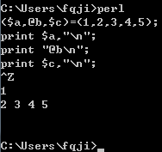
数组切片
访问数组的部分元素：不是单元素，也不是全部
例如：@a=(1,2,3,4,5)
数组片断读出：@sub=@a[0,1,3] #@sub=(1,2,4)
数组片断赋值：@a[1,3]=(“a”, ”b”) #@a=(1,”a”,3,”b”,5)
数组切片的索引可用各种形式表示
例如：@a=(1,2,3,4,5)
范围：@sub=@a[1..3] #@sub=(2,3,4)
$x=1,$y=3; @sub=@a[$x..$y]; #@sub=(2,3,4)
@b=(1,2,3); @sub=@a[@b]; #@sub=(2,3,4)
@b=(2,3); @sub=@a[1,@b]; #@sub=(2,3,4)
($a,@b,$c)=(1,2,3,4,5)

Slide 19
数组的库函数
pop()
push()
shift()
unshift()
reverse()
sort()
join()
split()
splice()
……

Slide 20
pop和push函数
pop用来取出数组的最后一个元素并返回其值，同时该数
组会减少一个元素。
例如: @a=(1,2,3,4,5);
$i=pop(@a); #$i=5，@a=(1,2,3,4)
注意：如果数组为空，pop什么也不做，返回undef
与pop相反，push向数组的最后添加一个或多个元素。
@a=(1,2,3,4);
push (@a, 5); #现在是(1,2,3,4,5)
@b=(6,7);
push (@a, @b); #现在是 (1,2,3,4,5,6,7)

Slide 21
shift和unshift函数
push和pop对数组的末尾进行操作，unshift和shift对一个数组的开头进行操作
@array = qw/dino fred barney/;
$m = shift (@array); #$m=“dino”, @array=(“fred”,“barney”)
$n = shift @array; #$n=“fred”, @array=(“barney”)
shift @array; #@array=()
$o = shift @array; #$o=undef, @array=()
unshift(@array,5); #@array=(5)
unshift @array,4; #@array=(4,5)
@others = (1..3);
unshift @array, @others; #array=(1,2,3,4,5)

Slide 22
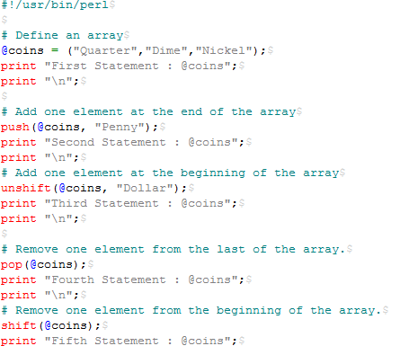

示例

Slide 23
reverse和sort函数
reverse（逆转）操作将输入的一串列表或数组按相反的顺序返回。
@fred = 6 ..10;
@barney = reverse (@fred); #得到10，9，8，7，6
sort操作将列表排序，默认将列表的值按ASCII值进行升序排序。
@rocks = qw/bedrock slate rubble granite/;
@sorted = sort(@rocks); #得到bedrock, granite, rubble, slate
@back = reverse sort @rocks; #为slate 到bedrock
@array=(100,97,98,101,102,99);
@numbers = sort @ array; #得到100，101，102，97，98，99
@numbers =sort { $a<=>$b } @ array; #得到97，98，99，100，101，102
@numbers =sort { $b<=>$a } @ array; #降序排列

Slide 24

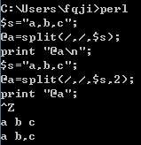
join和split函数
join函数
语法：join(‘连接符’, @a)
作用：把数组连接成一个字符串
#!/usr/bin/perl
@a=(1..5);
$b=join(':', @a);
print "$b\n";
split函数
语法：split(/模式/，分割串，长度)
作用：对数组的元素进行分隔
例如：$s="a,b,c"; @a=split(/,/,$s);
例如：@a=split(/,/,$s,2);
注意参数：
第一个：模式，它缺省为空格，可省略
第二个：分割串，它缺省为$_，可省略
第三个：长度，它可省略，全部分割

Slide 25


练习：混合使用sort, join和split函数

Slide 26
解答
#!/usr/bin/perl
$astring = "Larry-David-Roger-Ken-Michael-Tom";
$bstring = "1,45,-1,39,596,89,1000";
@array1 = split( '-', $astring );
@array2 = split( ',', $bstring );
@sort1 = sort(@array1);
@sort2 = sort{$b<=>$a} @array2;
$string1 = join( ',', @sort1 );
$string2 = join( '|', @sort2 );
print $string1;
print "\n";
print $string2;

Slide 27

splice函数
在数组中用其他元素代替数组部分元素，格式为：
splice (@list, offset, length, @new)
用途: 移除@list中从offset位置开始且长度为length的元素，并用@new中的元素进行替换
@array = ("a", "e", "i", "o", "u");
@removedItems = splice(@array, 0 , 3, ("A", "E", "I"));
print "Removed items: @removedItems\n";
print "New array: @array";
注意：
1) 如果@new的长度小于length时，那么只替换掉length中的部分元素；
2) 如果@new的长度等于length时，那么将替换掉length中的所有元素；
3) 如果@new的长度大于length时，那么将替换掉length中的所有元素，多余的元素被忽略；

Slide 28

几种特殊情况
第一种情况：当length=0时，为数组整体插入
@a=qw(A B C D);
@n=qw(E F G H);
例1：splice(@a,-1,0,@n)，它表示在数组@a的最后一个
元素之前(非之后)追加@n数组中的所有元素；
例2：splice(@a,0,0,@n)，它表示在数组@a的第一个元
素之前追加@n数组中的所有元素；
例3：splice(@a,$#a+1,0,@n)，它表示在数组@a的最后
一个元素之后追加@n数组中的所有元素；

Slide 29
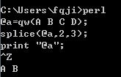

第二种情况：当@new为空则为删除
例如：splice(@a,2,3)，它表示跳过数组@a的前2个元素，然后将剩下数组元素中的前3个元素删除
第三种情况：当length和@new同时省略时也为删除
例如：splice(@a,3)，它表示跳过数组@a的前3个元素，然后将剩余的所有元素删除

Slide 30

第四种情况：当length为负数，删除从offset开始，到离最后为length个元素间的内容，然后插入@new
@list= (1..20);
@new = qw(a b c);
print "@list\n";
splice(@list,2,-3,@new);
print "@list\n";
第五种情况：当offset, length, @new全部省略，为清空数组

Slide 31
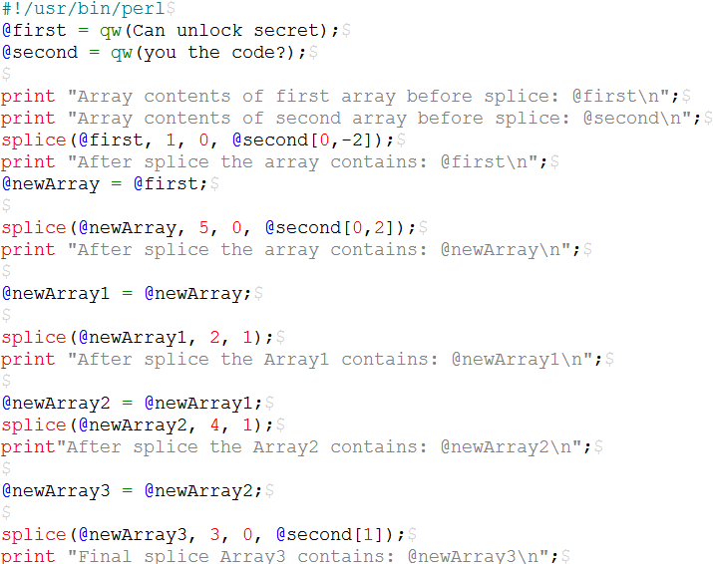
Array contents of first array before splice: Can unlock secret
Array contents of second array before splice: you the code?
After splice the array contains: Can you the unlock secret
After splice the array contains: Can you the unlock secret you code?
After splice the Array1 contains: Can you unlock secret you code?
After splice the Array2 contains: Can you unlock secret code?
Final splice Array3 contains: Can you unlock the secret code?

Slide 32
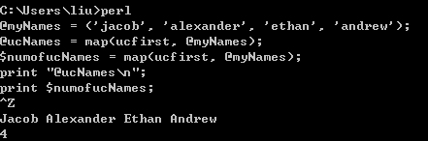
map函数
map函数对一个列表中的每个元素以一个指定的代码块或者表达式进行求值运算。格式如下：
map EXPR, LIST

Slide 33
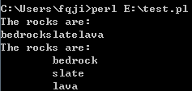
foreach控制结构
格式：foreach “控制变量” (数组或列表) {操作代码}，
foreach $rock (qw/bedrock slate lava/){
print “One rock is $rock.\n”; #打印出3 种rocks
}
注意：控制变量不是列表元素中的拷贝，而是这些元素本身。
@rocks = qw/bedrock slate lava/;
print “The rocks are:\n”, @rocks, ”\n”;
foreach $rock (@rocks){
$rock = “\t$rock”;
$rock . = “\n”;
}
print “The rocks are:\n”, @rocks;

Slide 34
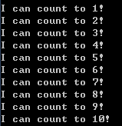
默认变量$_
foreach在需要控制变量的地方，如果不加指定，会使用默认变量$_。
foreach (1..10){
print "I can count to $_!\n";
}
其他情况也经常使用，例如：
while( <STDIN> ){
chomp; #对默认变量$_进行操作
print;
}

Slide 35
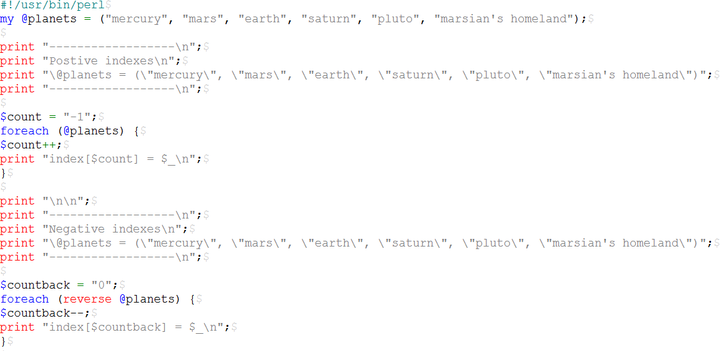

Slide 36
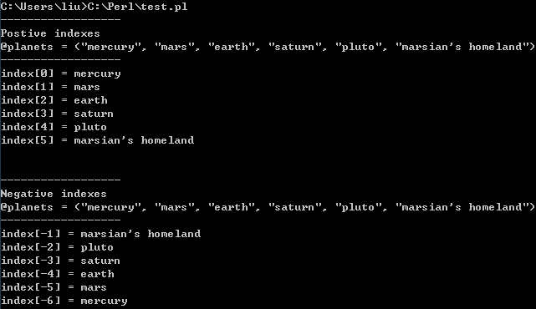

Slide 37
标量和列表上下文
Perl中一个简单而重要的概念：一个给定的表达式在不同的上下文中其含义是不同的。
@people = qw( fred barney betty );
@sorted = sort @people; #列表context：barney , betty, fred
$number = 42 + @people; #标量context：42+3，得到45
@list = @people;
$n = @people; #数字3
scalar强制转换为标量上下文
@rocks = qw(talc quartz jade obsidian);
print “How many rocks do you have?\n”;
print “I have ”, @rocks, “rocks!\n”; #输出rocks 数组中的名字
print “I have ”, scalar @rocks, “rocks!\n”; #输出数组大小

Slide 38
列表上下文中的<STDIN>
<STDIN>在标量上下文中返回输入的行，在列表上下文中返回输入的段落
$line = <STDIN>; #读入输入的行
@lines = <STDIN>; #读入所有的行
chomp = (@lines); #去掉所有的换行符
chomp (@lines = <STDIN>); #同上

Slide 39
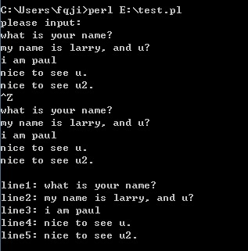
示例
print "please input:\n";
@lines = <STDIN>;
print @lines;
print "\n";
$i=1;
foreach $line(@lines){
print "line$i: ".$line;
$i++;
}

Slide 40
练习：计算核酸序列中碱基个数(用split, foreach和$_完成）
#!/usr/bin/perl
chomp( $dna= <STDIN> );
@DNA = split( '', $dna );
$count_of_A = 0;
$count_of_C = 0;
$count_of_G = 0;
$count_of_T = 0;
foreach (@DNA){
if( $_ eq 'A' ) {++$count_of_A;}
if( $_ eq 'C' ) {++$count_of_C;}
if( $_ eq 'G' ) {++$count_of_G;}
if( $_ eq 'T' ) {++$count_of_T;}
}
print "A = $count_of_A\n";
print "C = $count_of_C\n";
print "G = $count_of_G\n";
print "T = $count_of_T\n";

Slide 41

二维数组
二维数组又称之为数组的数组，依然是一个数组，只是通过两个下标来访问元素。
@AoA = (
[ "fred", "barney", "pebbles", "bambam", "dino", ],
[ "george", "jane", "elroy", "judy", ],
[ "homer", "bart", "marge", "maggie", ],
);
print $AoA[2][1];
注意：
外面的括号是圆括号，这是因为我们想要给数组赋值，所以需要圆括号，不能用{}或[]。
二维数组的第一列不存储具体元素而是存储指向该行一维数组的引用。

Slide 42
数组引用
$ref_to_AoA = [
[ "fred", "barney", "pebbles", "bambam", "dino", ],
[ "george", "jane", "elroy", "judy", ],
[ "homer", "bart", "marge", "maggie", ],
];
print $ref_to_AoA->[2][1];
注意:
外面的括号现在变成了方括号，并且访问语法也有所改变。这是因为和
C不同，在Perl中不能自由地交换数组和引用（在C中，数组和指针在很
多地方可以互相代替使用）。$ref_to_AoA是一个数组引用，而@AoA是
一个数组。

Slide 43
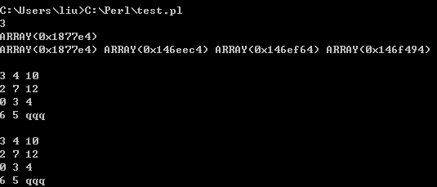
打印二维数组
#!/usr/bin/perl
@a=( [ 3 , 4, 10 ], [ 2, 7, 12 ], [ 0, 3, 4 ], [ 6, 5, 'qqq' ] );
print "$a[0][0]\n";
print "$a[0]\n";
print "@a\n\n";
print "@{$a[0]}\n"; #花括号不能省略
print "@{$a[1]}\n";
print "@{$a[2]}\n";
print "@{$a[3]}\n\n";
foreach $i (0 .. $#a){
print "@{$a[$i]}\n";
}

Slide 44
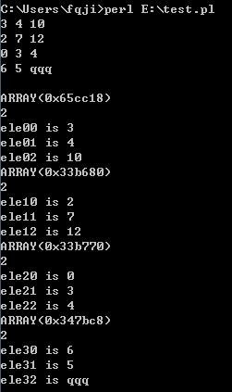
#!/usr/bin/perl
@a=( [ 3 , 4, 10 ],
[ 2, 7, 12 ],
[ 0, 3, 4 ],
[ 6, 5, 'qqq' ],
);
foreach $onedimen(@a){
print "@$onedimen\n";
}
print "\n";
foreach $i(0..$#a){
$b=$a[$i];
print "$b\n";
$n=$#{$b}; #花括号可要可不要
print "$n\n";
foreach $j(0..$n){
print"ele$i$j is $a[$i][$j]\n";
}
}

Slide 45

添加一行新数组
#!/usr/bin/perl
@a=( [ 3 , 4, 10 ],
[ 2, 7, 12 ],
[ 0, 3, 4 ],
[ 6, 5, 'qqq' ],
);
@tmp=( 'GG', 4, "OO" );
push( @a, [@tmp] );
foreach $onedimen(@a){
print "@$onedimen\n";
}
print "\n";

Slide 46
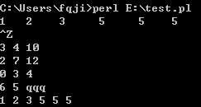
从标准输入添加新数组
#!/usr/bin/perl
@a=( [ 3 , 4, 10 ], [ 2, 7, 12 ], [ 0, 3, 4 ], [ 6, 5, 'qqq' ],);
while(<STDIN>){
@tmp=split;
push( @a, [@tmp] );
}
foreach $onedimen(@a){
print "@$onedimen\n";
}
print "\n";

Slide 47
二维数组切片的获取
方法一：
@part = ();
$x = 4;
for($y = 7; $y < 13; $y++){
push @part, $AoA[$x][$y]；
}
方法二：
@part = @{$AoA[4]}[7..12];
二维切片：
for($x = 4; $x <= 8; $x++){
push @newAoA, [@{$AoA[$x]}[7..12]];
}

Slide 48

其他函数应用于二维数组
@a=( [ 3 , 4, 10 ], [ 2, 7, 12 ], [ 0, 3, 4 ], [ 6, 5, 'qqq' ] );
pop @a;
foreach (@a){ print "@$_\n"; }
print "\n";
unshift @a, [1, 2, 4];
foreach (@a){ print "@$_\n"; }
print "\n";
shift @a;
foreach (@a){ print "@$_\n"; }

Slide 49

二维数组中子数组元素排序
my @AOA = ([25, 49, 33, 200], [145, 32], [11, 121, 78]);
foreach $item1 (@AOA){
foreach $item2 (sort {$b <=> $a} @{$item1}){
print "$item2 ";
}
print "\n";
}

Slide 50

二维数组按列元素对子数组排序
格式：sort { $a->[$i] <=> $b->[$i] } @array
@a=( [ 0 , 4, 12 ], [ 0, 4, 10 ], [ 0, 3, 4 ], [ 6, 5, 'qqq' ],);
@a=sort { $a->[0] <=> $b->[0] } @a;
foreach $onedimen(@a){
print "@$onedimen\n";
}
print "\n";
@a=sort { $a->[0] <=> $b->[0] || $a->[1] <=> $b->[1] } @a;
foreach $onedimen(@a){
print "@$onedimen\n";
}
print "\n";
@a=sort { $a->[0] <=> $b->[0] || $a->[1] <=> $b->[1] || $a->[2] <=> $b->[2] } @a;
foreach $onedimen(@a){
print "@$onedimen\n";
}
print "\n";

